Slide 1




Atelier sur la Géo-activation du Système d'Information Sanitaire (SIS) et l'Utilisation des Systèmes d’Information Géographique (SIG) en Afrique Francophone
Séance 6 - Introduction au cycle de gestion des données géospatiales
6 novembre 2023
Saly, Sénégal

Slide 2
L'importance des données et des informations dans le domaine de la santé publique
Pour relever les défis liés à la santé publique, il faut prendre des décisions importantes en s'appuyant sur des données, des informations et des produits d'information.
Termes | Définition
Donnée | Faits et statistiques bruts et non organisés collectés à des fins de référence ou d'analyse
Information | Données traitées, organisées, structurées ou présentées dans un contexte donné de manière à les rendre utiles
Produit d’information | Produit dérivé d'une ou plusieurs sources de données et d'informations pour répondre à un objectif spécifique

Slide 3
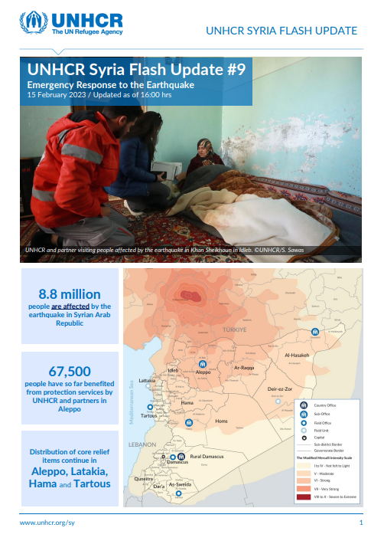
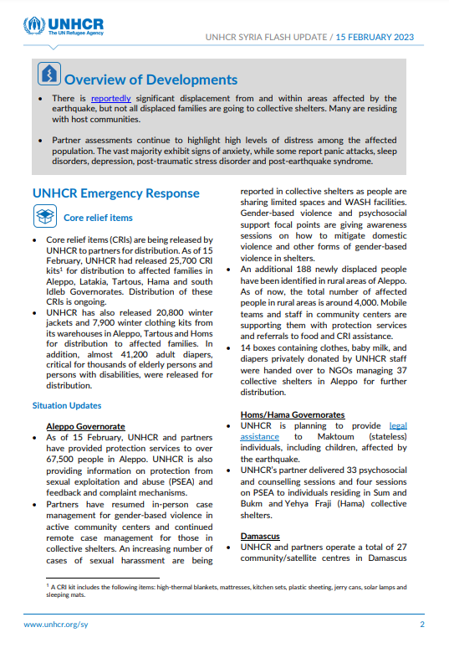
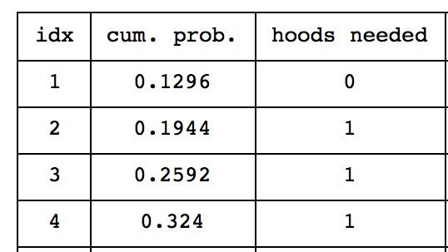
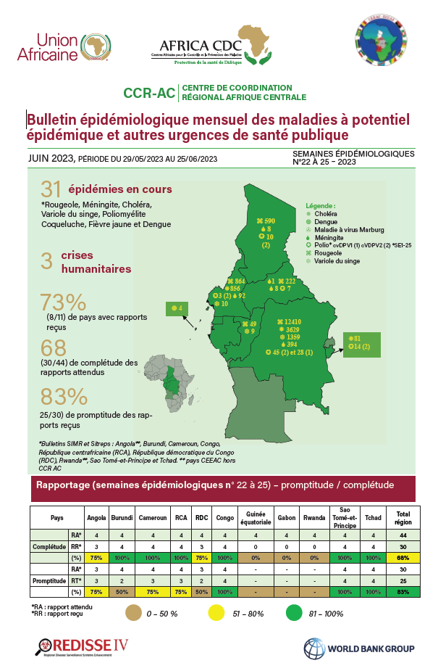

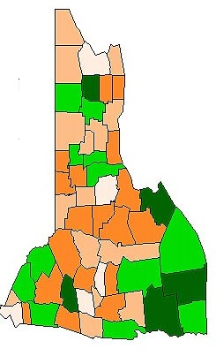
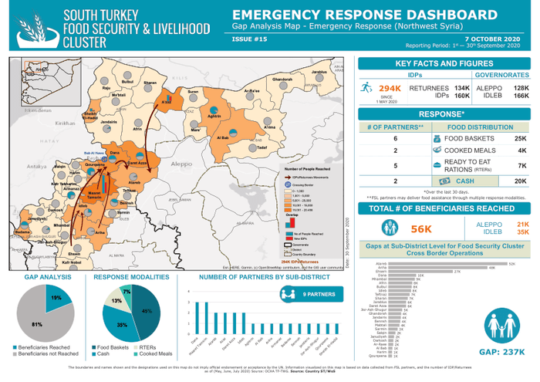
Des données aux produits d'information
Donnée
Information
Produit d’information
Exemple : Population totale du district
Selon le rapport du district, le nombre de cas de paludisme a doublé au cours des six derniers mois.
Documents contenant du texte, des tableaux, des graphiques, des cartes (par exemple : lettres d'information, rapports, bulletins, mises à jour, etc.)
Traiter, organiser, structurer,...
Texte
700
667
854
Table
920
Infographiques
Faits individuels ou statistiques :
Graphique
Les données quantitatives (statistiques) sont fournies sous forme numérique, comme le poids, le volume ou le coût d'un article.
Les données qualitatives (faits) sont descriptives, mais non numériques, comme le nom, le sexe ou la couleur des yeux d'une personne.
Tableaux de bord / cartes avec des données et/ou des informations supplémentaires
Carte thématique

Slide 4

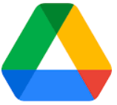
L'importance de données de bonne qualité
Cependant, les données et les informations nécessaires pour résoudre les problèmes de santé publique ne peuvent pas être n'importe quelles données, elles doivent être de bonne qualité pour pouvoir générer des produits de données de bonne qualité
Déchets à l’entrée –
Déchets à la sortie !
EN_How_to_lie_with_maps
“Quel que soit le degré d'avancement des technologies SIG, les résultats de leur utilisation ne seront valables que dans la mesure où la qualité des données primaires utilisées est suffisante. Les résultats de leur utilisation ne seront bons que dans la mesure où la qualité des données primaires utilisées le sera.” ¹
Souligne la nécessité de bonnes pratiques en matière de gestion des données
¹ Mendis K. (2009) Spatial technology & malaria control. Indian J Med Res 130, November 2009, pp 498-500

Slide 5
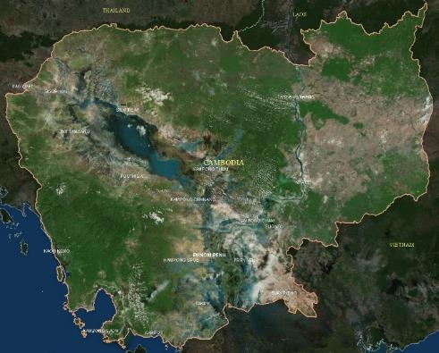
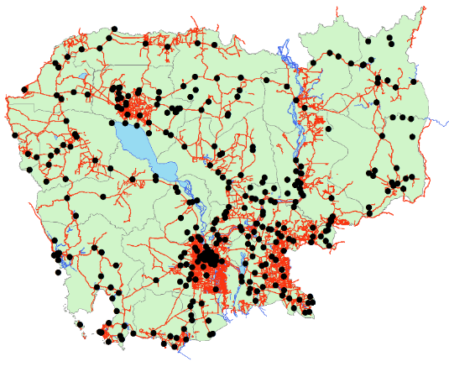
Données géospatiales
Également appelées données spatiales, informations sur les emplacements et les formes des entités géographiques et les relations entre elles, généralement stockées sous forme de coordonnées ou de topologie.
Représentation informatique d’entités géographiques naturelles ou artificielles dans la réalité

Slide 6
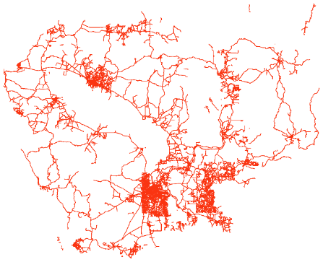
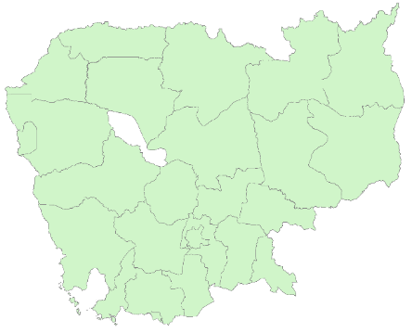
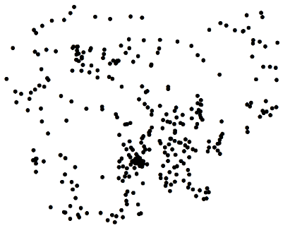
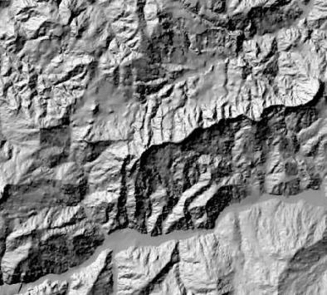
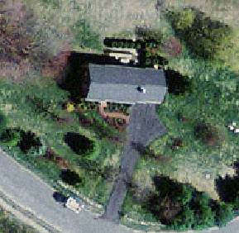

Types de données géospatiales
Dans les données géospatiales, les entités géographiques sont représentées soit dans un format vectoriel, soit dans un format raster.
format vectoriel (shapefile)
Point Line Polygon
format raster (Geotiff, GRID)
6

Slide 7
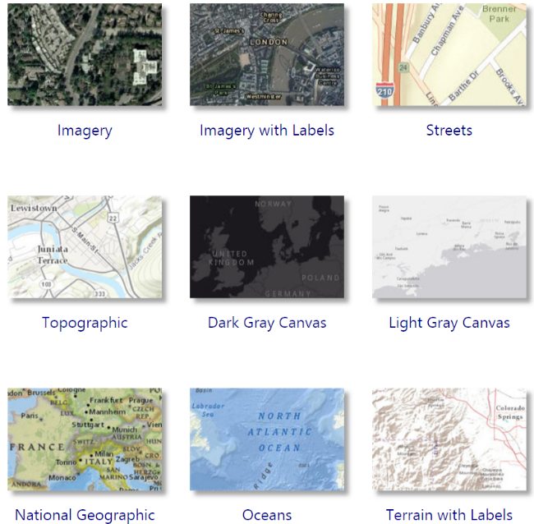
Types de données géospatiales – Fonds de carte
Sélection de couches d’information combinées en un seul fichier raster ou vectoriel accessible généralement via un service de carte en ligne
Utilisé comme arrière-plan pour une carte
Examples
  Google Maps
  Images Esri avec ArcGIS online
  Open Street Map
Ne peuvent pas être téléchargées ou consultées
Uniquement à des fins de visualisation
7

Slide 8
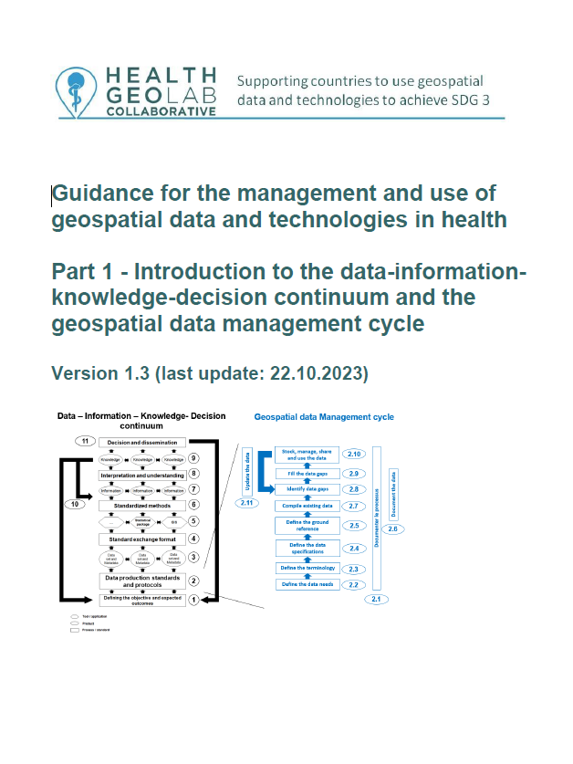
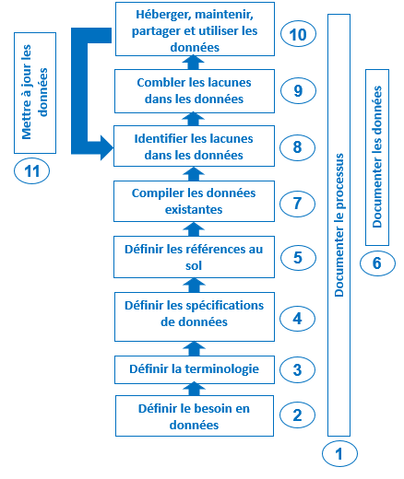
Le cycle de gestion des données géospatiales
La génération et la maintenance de données géospatiales de bonne qualité et la création de produits de données (tableaux, graphiques et cartes) nécessitent la définition et la mise en œuvre de normes, de processus et de protocoles de gestion des données appropriés.
EN_Guide_HGLC_Part1
Le cycle de gestion des données géospatiales fournit les étapes nécessaires pour garantir la définition et la mise en œuvre de normes, de processus et de protocoles de gestion des données.
Qualité des données
Nous examinerons ces étapes en détail au cours des prochaines sessions.

Slide 9
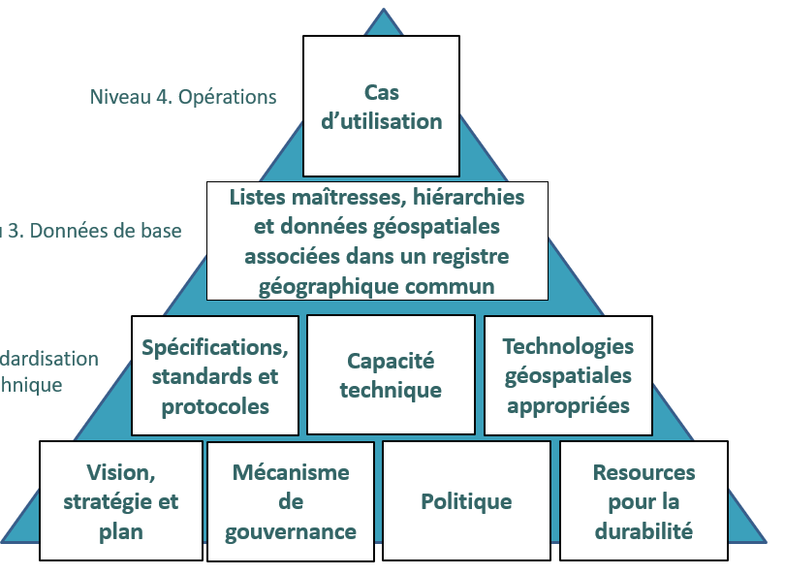
Le cycle de gestion des données géospatiales
Cadre stratégique Processus technique
Thème principal du soutien après l’atelier
Thème principal de l'atelier

Slide 10
Documenter le processus
Le fait de documenter chaque étape depuis le début, de manière détaillée et aussi précise que possible, permet de s'assurer que le processus peut être compris et reproduit, y compris par quelqu'un d'autre.
S'applique à l'ensemble du cycle de gestion des données géospatiales
Une activité critique souvent oubliée ou considérée comme acquise

Slide 11
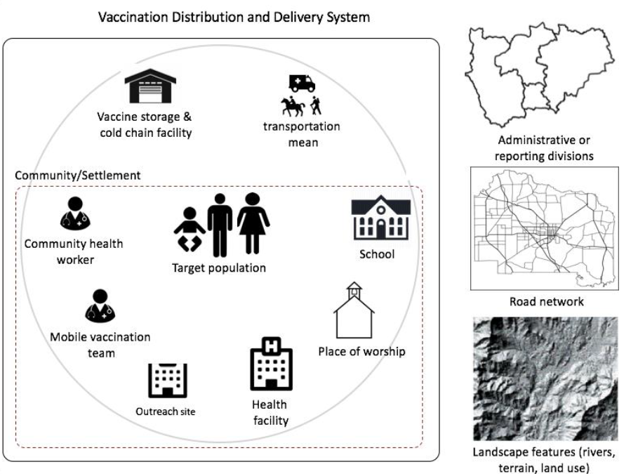
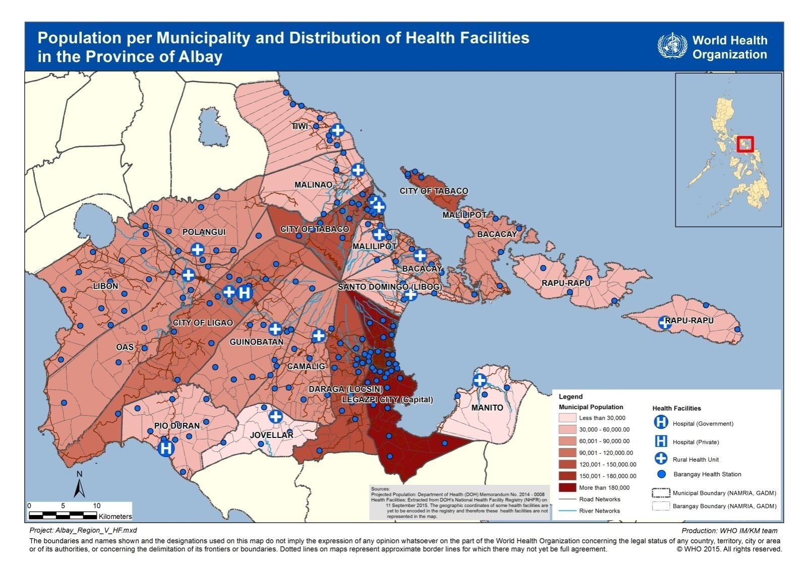
Définir le besoin en données
Deux activités importantes doivent être complétées pendant cette étape:
Comprendre et documenter le contexte géographique
Caractériser les informations et le contenu des produits d’information qui doivent être générer pour soutenir le(s) programme(s)

Slide 12
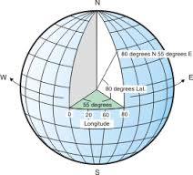
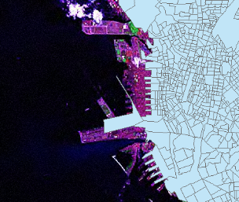
Définir la terminologie, les spécifications de données et les références au sol
La définition de la terminologie permet de s'assurer que tous les acteurs impliqués parlent le même langage.
Les spécifications des données et les références au sol (imagerie satellitaire, listes maitresses) fournissent les critères de références permettant de mesurer la qualité des données géospatiales à travers les 6 dimensions de la qualité des données (exhaustivité, unicité, actualité, exactitude, validité et cohérence).
12
890 m

Slide 13
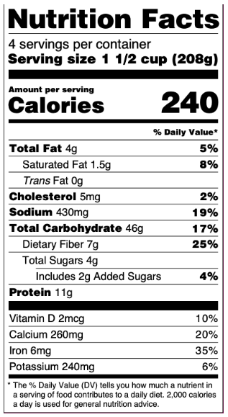
Documenter les données
Toutes les données géospatiales et statistiques utilisées ou générées dans le cadre de la mise en œuvre du cycle doivent être correctement documentées.
Cette documentation fournit les informations nécessaires pour garantir l'exactitude des données et devrait commencer dès que possible tout au long du cycle.
Les informations sont saisies dans un enregistrement de métadonnées basé sur un profil de métadonnées standardisé.
13

Slide 14
Compiler les données existantes et identifier les lacunes
La compilation et l'organisation des données existantes permettent de réduire la duplication des efforts, et donc d'économiser du temps et de l'argent.
La qualité des données existantes qui ont été compilées doit être évaluée par rapport aux spécifications des données et références au sol afin d'identifier les lacunes potentielles qui devront être comblées.
Des restrictions dans l'utilisation et/ou le partage des données compilées peuvent également entraîner la nécessité de collecter des données nouvelles ou supplémentaires.
14

Slide 15
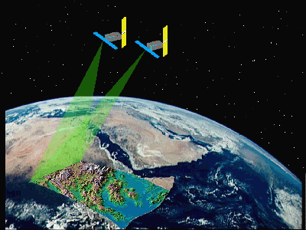
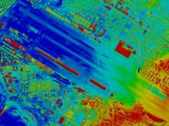


Combler les lacunes dans les données
Les lacunes dans les données identifiées au cours de l'étape précédente doivent idéalement être comblées.
Pour ce faire, différentes méthodes sont utilisées, notamment l’amélioration des données existantes, l’extraction de nouvelles données en utilisant différentes méthodes comme la numérisation ou la collecte de coordonnées géographiques sur le terrain.
Les données en question doivent également être validées avant d'être utilisées.
15

Slide 16
Héberger, gérer, partager et utiliser les données
Une fois que les données géospatiales ont atteint le niveau de qualité approprié, elles peuvent être utilisées pour générer l'information et/ou le(s) produit(s) d'information défini(s) à l'origine.
Elles doivent également être correctement hébergées et maintenues.
En fonction des restrictions qui y sont attachées, les données peuvent être distribuées aux parties visées et/ou intéressées. Il en va de même pour les informations et/ou les produits d'information qui sont alors générés sur la base de ces données.
16

Slide 17
Mettre à jours les données
Comme tout autre type de données, les données géospatiales doivent être mises à jour régulièrement pour refléter les changements qui se produisent au fil du temps.
Une telle mise à jour doit se faire en suivant un mécanisme de mise à jour établit.
Ceci peut nécessiter la collecte ou l'extraction de données supplémentaires ainsi que la mise à jour des informations et des produits d'information qui en découlent.
Génère une boucle
Note: L'identification de nouveaux besoins en matière de données peut nécessiter de reprendre l'ensemble du processus à partir de l'étape 1.
17

Slide 18
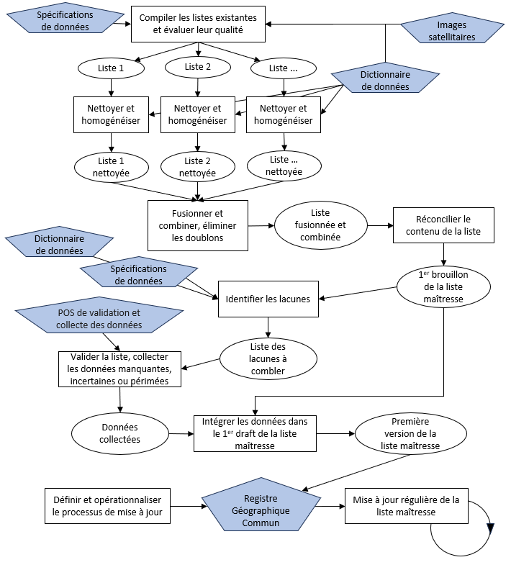
Processus technique détaillé et spécifique aux listes maîtresses
Couvre également les coordonnées géographiques pour les entités géographiques représentées par un point
Processus à suivre pour chaque entité géographique pour laquelle une liste maîtresse est nécessaire
Processus technique généralisé
Processus technique détaillé de gestion des données
18
Donnée Action Outil

Slide 19
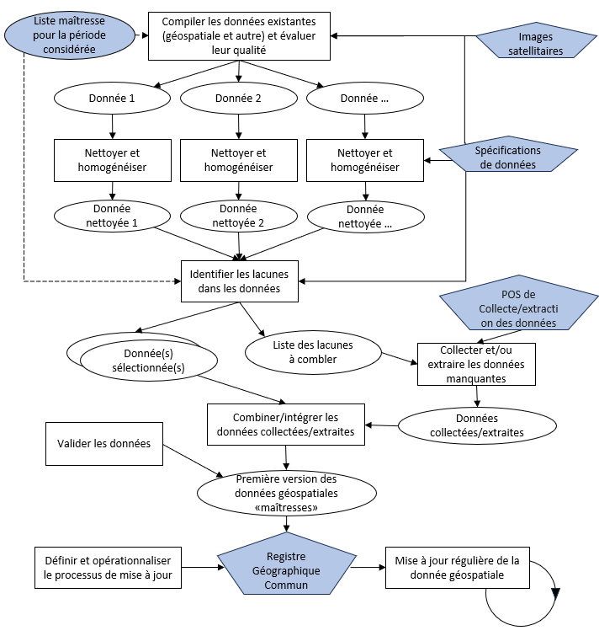
Processus technique détaillé et spécifique aux données géospatiales
Processus à suivre pour chaque type de données géospatiale à utiliser
Processus technique généralisé
Processus technique détaillé de gestion des données
19
Donnée Action Outil

Slide 20


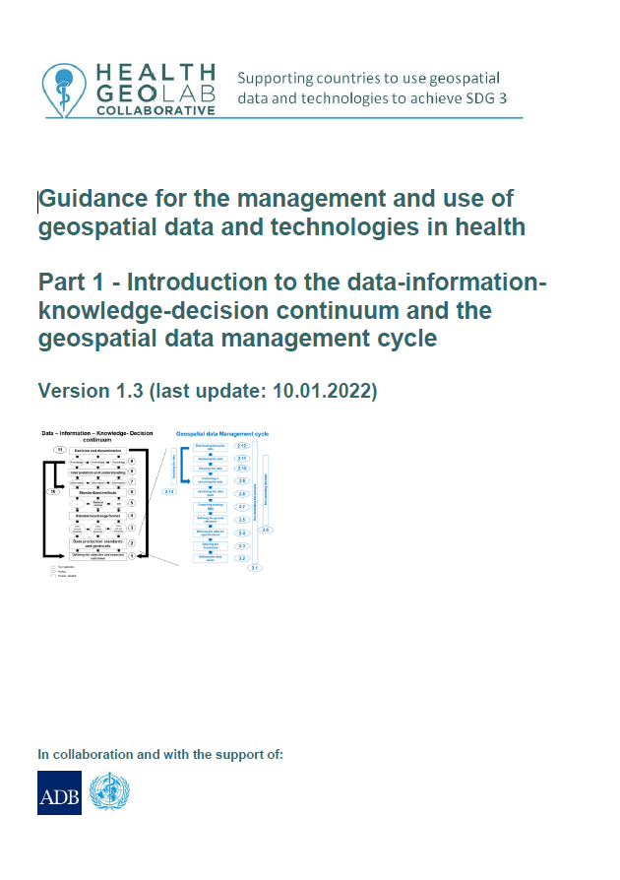
Les guidances du Health GeoLab
Le Health GeoLab a créé une série de guidances qui décrivent le cycle de gestion des données géospatiales et fournissent des conseils sur la manière de mettre en œuvre chacune des étapes du cycle.
Utilisé comme référence dans le contexte du présent atelier
Accessibles librement (en Anglais): https://healthgeolab.net/resources/reference-materials/

